Slide 1
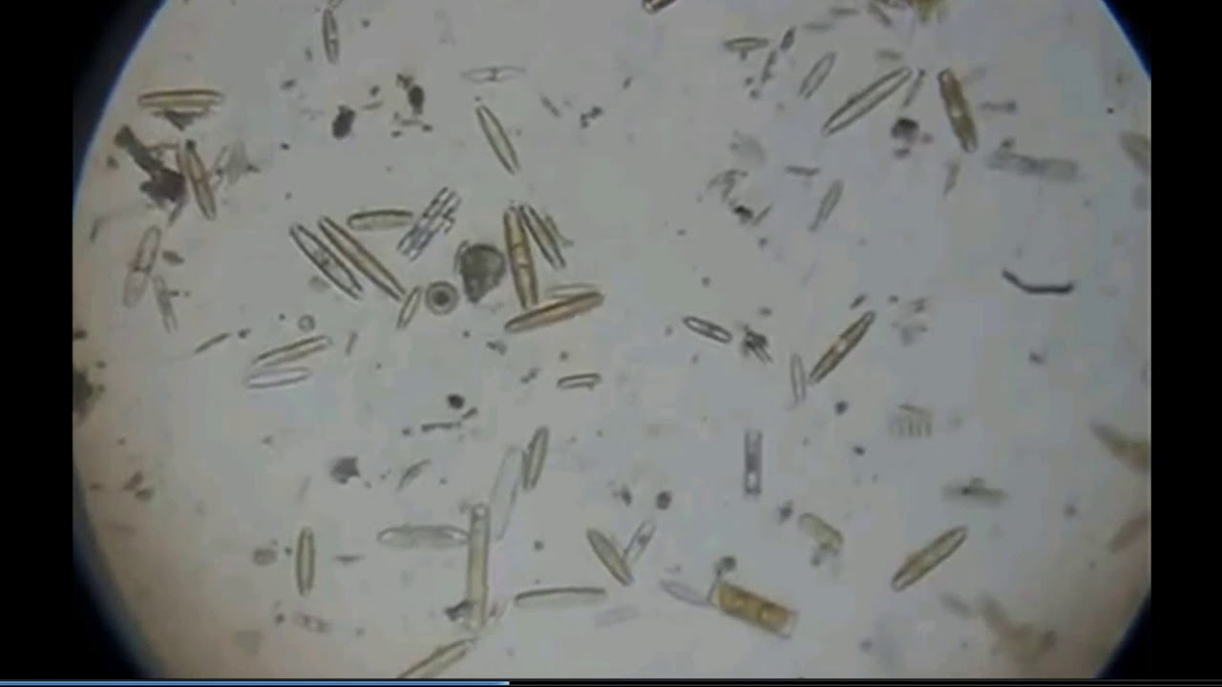

Slide 2
Em đã vẽ cơ thể đơn bào nào khi quan sát một giọt nước ao hồ ở Bài 21? Sinh vật đó có đặc điểm gì?
1
2
3
4

Slide 3
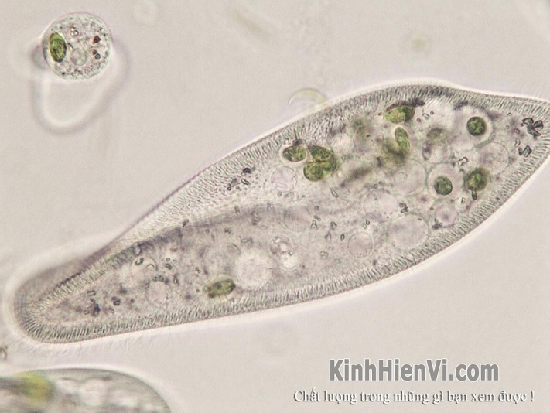
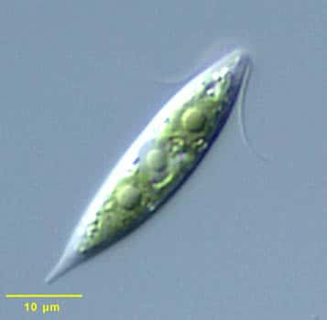
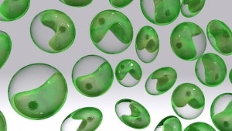

Tuần: 22
Tiết : 30
Nguyên sinh vật

Slide 5
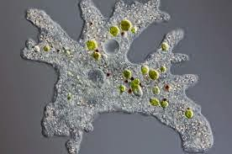
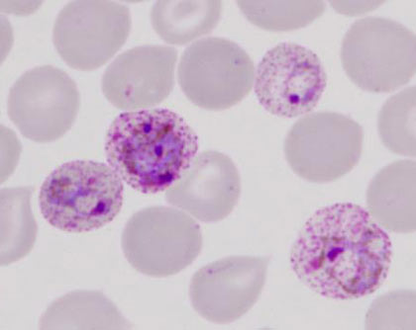
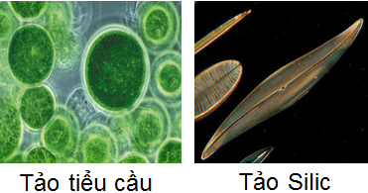
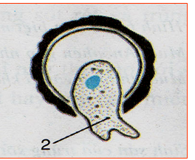
Quan sát hình ảnh các nguyên sinh vật. Thảo luận nhóm hoàn thành thông tin phiếu học tập số 1
Trùng giày
Trùng biến hình
Trùng sốt rét
Trùng roi xanh
Trùng kiết lị

Slide 6
Phiếu học tập số 1: Chọn các từ “sinh vật, tế bào, phân bố, Nguyên sinh”.
Nguyên sinh vật có cơ thể cấu tạo chỉ gồm một (1)………..Chúng xuất hiện sớm nhất trên hành tinh của chúng ta. Nguyên sinh vật(2)………..ở khắp nơi: trong đất, trong nước, trong không khí và đặc biệt trên cơ thể (3)….…..khác. Nguyên sinh vật thuộc giới(4)………..

Slide 7



HOẠT ĐỘNG NHÓM
5

Slide 8
Phiếu học tập số 1: Chọn các từ “sinh vật, tế bào, phân bố, Nguyên sinh”.
Nguyên sinh vật có cơ thể cấu tạo chỉ gồm một (1)………..Chúng xuất hiện sớm nhất trên hành tinh của chúng ta. Nguyên sinh vật(2)………..ở khắp nơi: trong đất, trong nước, trong không khí và đặc biệt trên cơ thể (3)….………khác. Nguyên sinh vật thuộc giới(4)………..
tế bào
sinh vật
Nguyên sinh
phân bố

Slide 9
- Nguyên sinh vật là nhóm sinh vật có cấu tạo tế bào nhân thực.
Trùng sốt rét
Trùng biến hình
Kí sinh
Trùng giày
Trùng roi xanh
Trùng kiết lị

Slide 10
Quan sát hình 27.1. Em có nhận xét gì về hình dạng của NSV?
Trùng giày
Trùng biến hình
Trùng sốt rét
Trùng roi xanh
Trùng kiết lị

Slide 11
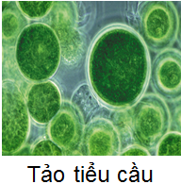
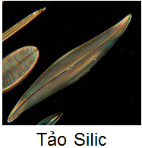
Nguyên sinh vật có hình dạng như thế nào? Cho ví dụ?
Trùng sốt rét
Hình giày
Trùng giày
Hình cầu
Hình dạng
Hình thoi
Không có hình dạng nhất định
Trùng roi xanh
Trùng kiết lị
Trùng biến hình

Slide 12

Thảo luận nhóm đôi chú thích tên cho các nguyên sinh vật quan sát trong giọt nước ao hồ.
1
2
3
4

Slide 13
1.Trùng roi xanh
2. Tảo tiểu cầu
3
4. Trùng giày

Slide 14
? NSV thường sống ở những môi trường nào. Cho ví dụ.
Trùng giày
Trùng biến hình
Trùng sốt rét
Trùng roi xanh
Trùng kiết lị

Slide 15

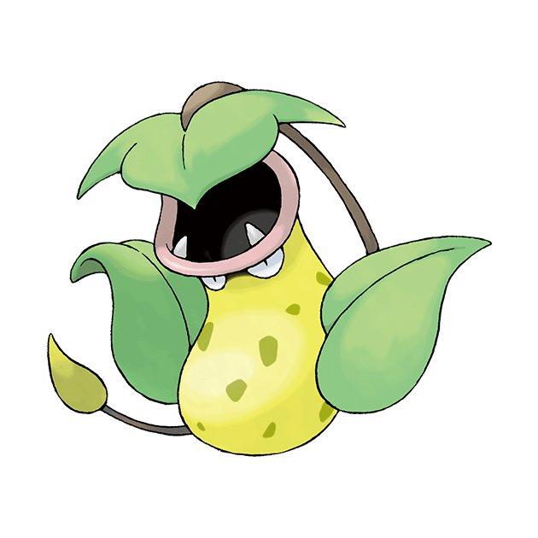

Hoạt động cá nhân
Cá nhân điền chú thích cấu tạo của trùng giày, tảo lục đơn bào theo hình 27.2 – SGK/120.

Slide 16
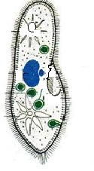
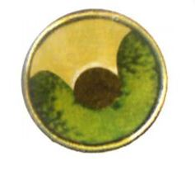
HOẠT ĐỘNG NHÓM
Thảo luận, thống nhất điền chú thích cấu tạo trùng giày và tảo lục đơn bào trong thời gian 3 phút.
(1)
(2)
(2)
(3)
(3)
(4)
(1)
a) Trùng giày
b) Tảo lục đơn bào

Slide 17
(1)
(2)
(2)
Ghi chú:
1. Màng tế bào.
2. Chất tế bào
3. Nhân
4. Diệp lục
(3)
(3)
(4)
(1)
b) Tảo lục đơn bào
a) Trùng giày

Slide 18
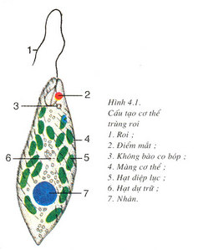
Hãy cho biết những nguyên sinh vật nào
có khả năng quang hợp? Tại sao.
(1)
(2)
(2)
(Diệp lục)
(3)
(3)
(Diệp lục)
(1)
Ghi chú:
1. Màng tế bào.
2. Chất tế bào
3. Nhân
4. Diệp lục
b) Tảo lục đơn bào
a) Trùng giày

Slide 19

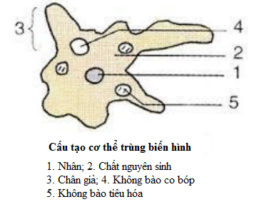
Em có biết?
1. Trùng roi xanh có cấu tạo phù hợp với đời sống tự do trong nước. Trùng roi xanh di chuyển bằng roi bơi, hình thức dinh dưỡng là dị dưỡng hoặc tự dưỡng.
2. Trùng biến hình chúng cấu tạo cơ thể thể phù hợp với đời sống tự do trong nước. Chúng dùng chân giả để di chuyển và bắt mồi.

Slide 20
Bài tập 1: Hoàn thành nội dung của bảng sau bằng cách điền kí hiệu và các cụm từ gợi ý sao cho phù hợp
Tên nguyên sinh vật | Hình dạng | Cấu tạo từ |  | Nơi sống
 |  | 1 tế bào | Nhiều tế bào
Trùng giày
Trùng roi xanh
Trùng biến hình
Tảo lục đơn bào
Kí hiệu hay cụm từ lựa chọn | - Hình thoi - Hình giày - Không có hình dạng nhất định. - Hình cầu | X | X | - Nước - Kí sinh

Slide 21
Bài tập 1: Hoàn thành nội dung của bảng sau bằng cách điền kí hiệu và các cụm từ gợi ý sao cho phù hợp
Tên nguyên sinh vật | Hình dạng | Cấu tạo từ |  | Lối sống
 |  | 1 tế bào | Nhiều tế bào
Trùng giày | Hình giày | X |  | Tự do
Trùng roi xanh | Hình thoi | X |  | Tự do
Trùng biến hình | Không có hình dạng nhất định. | X |  | Tự do
Tảo lục đơn bào | Hình cầu | X |  | Tự do
Kí hiệu hay cụm từ lựa chọn | - Hình thoi - Hình giày - Không có hình dạng nhất định. Hình cầu | X | X | - Tự do - Kí sinh

Slide 22
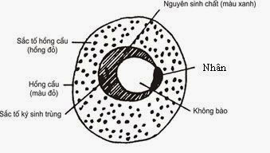
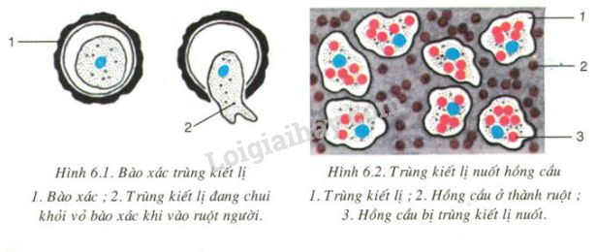
Em có biết?
Kí sinh trùng sốt rét trong hồng cầu

Slide 23
Bài tập:
* Nội dung : + Nhóm 1, 2, tìm hiểu về nguyên nhân, biểu hiện, con đường lây truyền và biện pháp phòng chống bệnh sốt rét.
+ Nhóm 3,4 tìm hiểu về nguyên nhân, biểu hiện, con đường lây truyền và biện pháp phòng chống bệnh kiết lị.
* Hình thức: Trình bày dưới dạng sơ đồ tư duy, sơ đồ cây, bảng…vào vở hoặc bài powerpoint.

